Slide 1









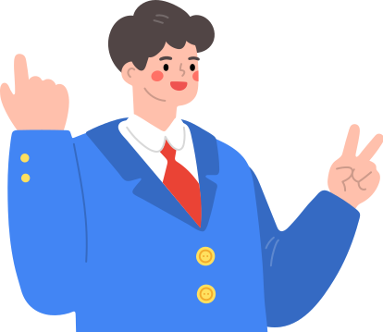
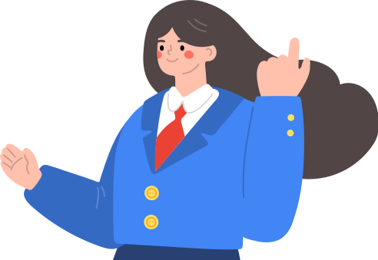
바른 역사 길잡이
우리 문화 알아보기
역사
우리 문화 - 한복, 한옥, 김치
소융 최소영 2021111410
소융 김민영 2021111376
정보 김효정 2019120107
정보 이채린 2021111354
정보 송보연 2021111337
디미 유혜진 2021111273

Slide 2




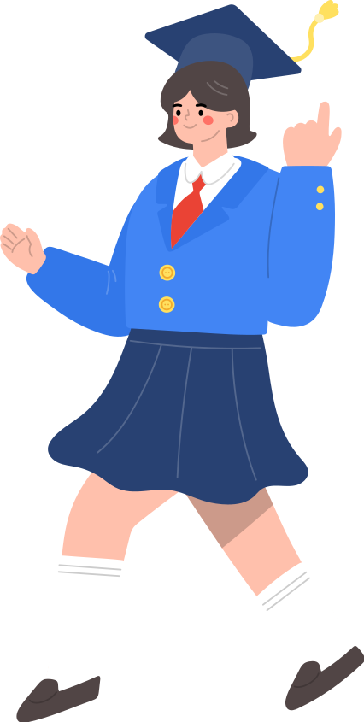


바른 역사 길잡이
우리 문화 알아보기
학습 목표 - 오늘의 학습목표는 뭘까요?
우리나라 전통 의상에 대해 알아보아요!
우리나라 전통 건축양식에 대해 알아보아요!
우리나라 전통 음식에 대해 알아보아요!

Slide 3











바른 역사 길잡이
프로젝트 기획 배경은 무엇인가요?
' 프로젝트 필요성 및 중요성 '
와전된 우리나라 문화의 올바른 정보 전달
어린 학생들을 대상으로 한 교육 목적의 퀴즈 게임
각종 매체에서 각색한 역사적 사실에 대한 혼동 방지

Slide 4








바른 역사 길잡이
프로젝트 주제는 무엇인가요?
전통 의상
전통 건축 양식
전통 음식
한복의 저고리, 조끼,
치마, 바지, 도포 등
한옥의 마루, 온돌,
지붕의 곡선, 자연과 조화
무, 배추, 오이 등을 주재료로 만든 김치
이채린, 송보연
김민영, 최소영
유혜진, 김효정
한복과 한옥, 김치에 대해 알아보아요!

Slide 5




















바른 역사 길잡이
주요 개발 내용은?
GUI를 이용한
프로그램 개발
02
주제별 설명 화면
03
주제별 퀴즈 화면
우선 한복에 대해 알아볼까?
우선 한옥에 대해 알아볼까?
우선 김치에 대해 알아볼까?
한복 퀴즈 시작
한옥 퀴즈 시작
김치 퀴즈 시작
01
시작(메인)화면
04
팝업 메시지 박스
게임 설명
게임 취지
주제 선택
정답입니다
오답입니다
' 우리 문화 '
우리 문화 바로 알기

Slide 6

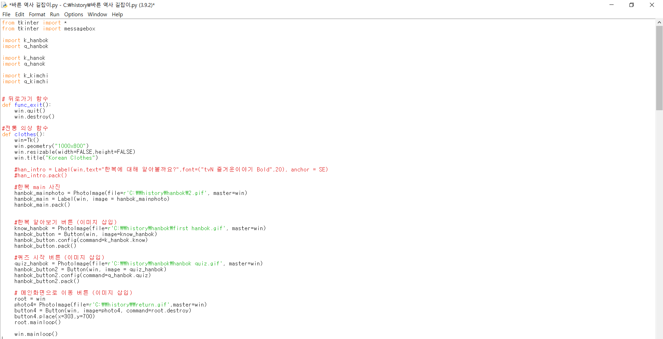
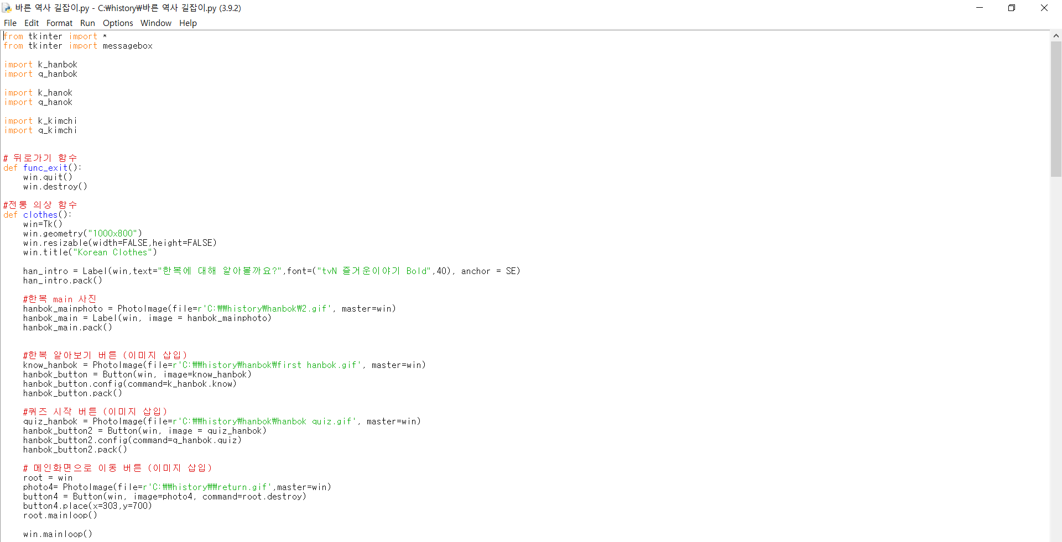

바른 역사 길잡이
메인 코드를 살펴봅시다! (1)
Notes:
모듈 import 설명 애니메이션 효과

Slide 7
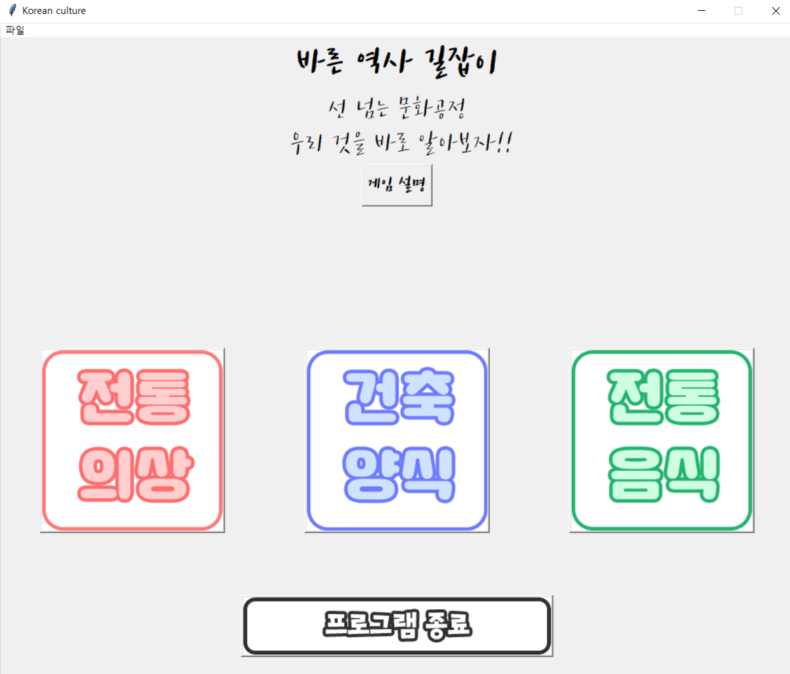
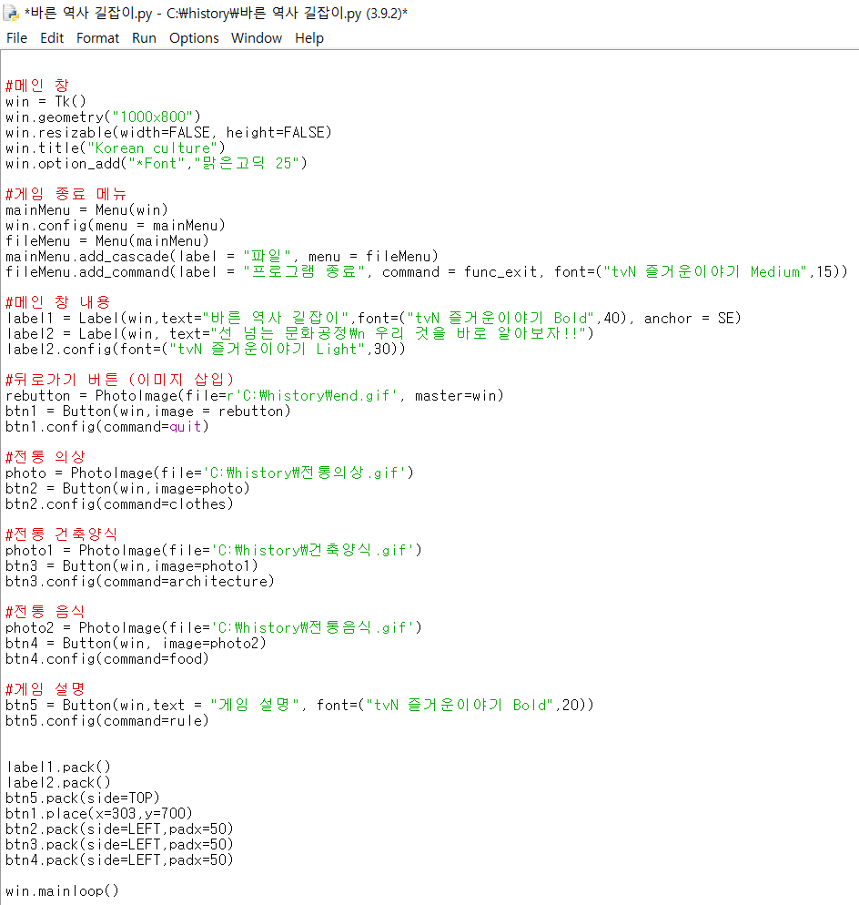
바른 역사 길잡이
메인 코드를 살펴봅시다! (2)
Notes:
게임 메인 화면 실행

Slide 8
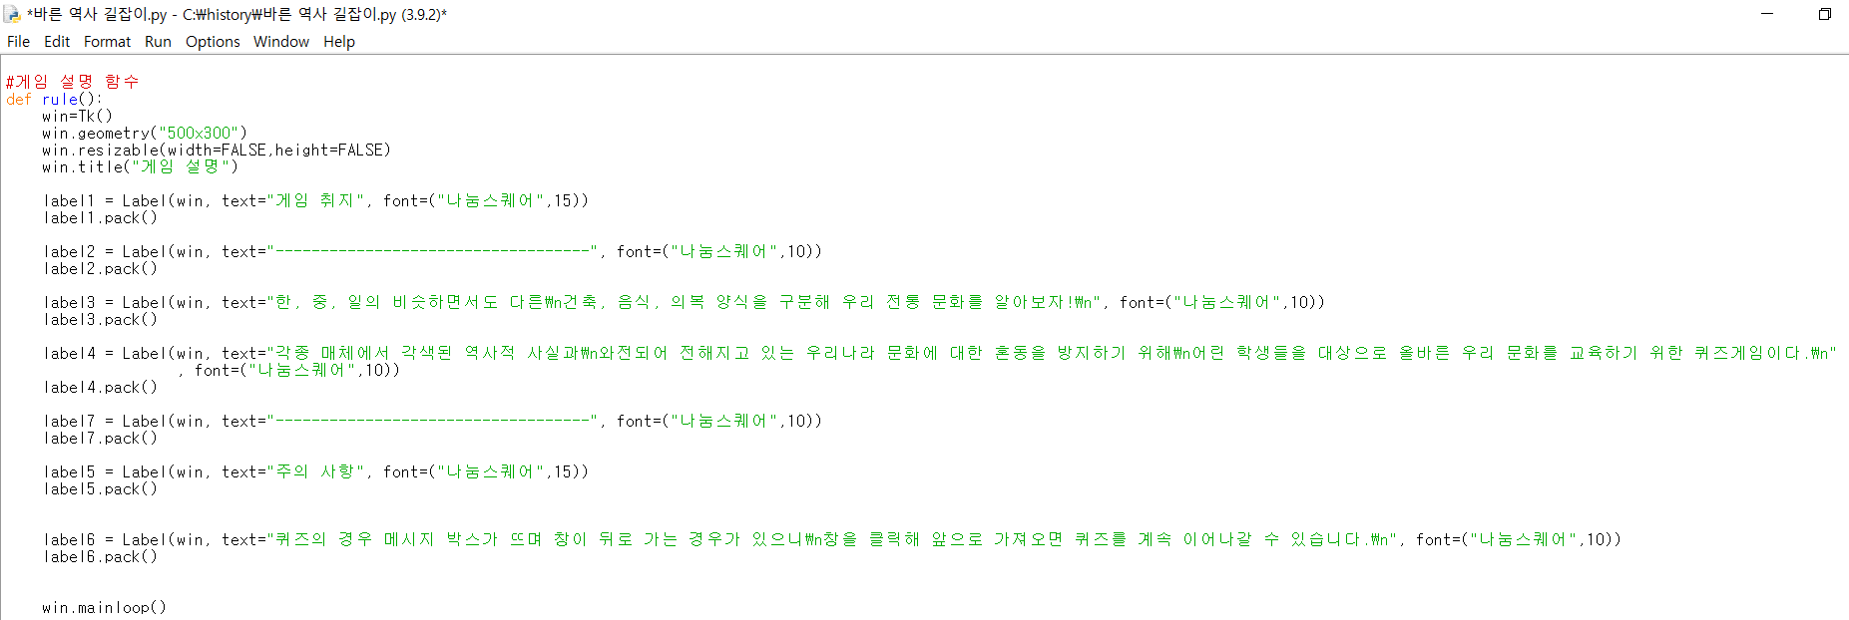
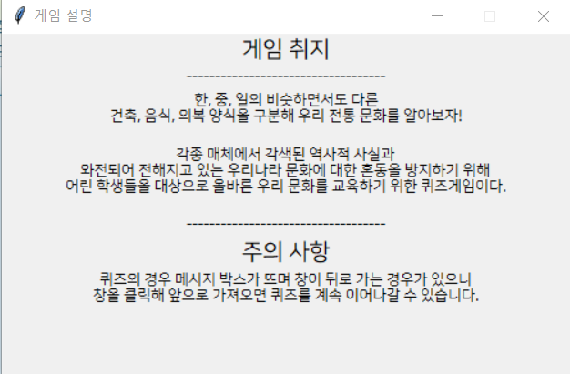
바른 역사 길잡이
메인 코드를 살펴봅시다! (3)
Notes:
게임 설명 메인 화면 실행

Slide 9
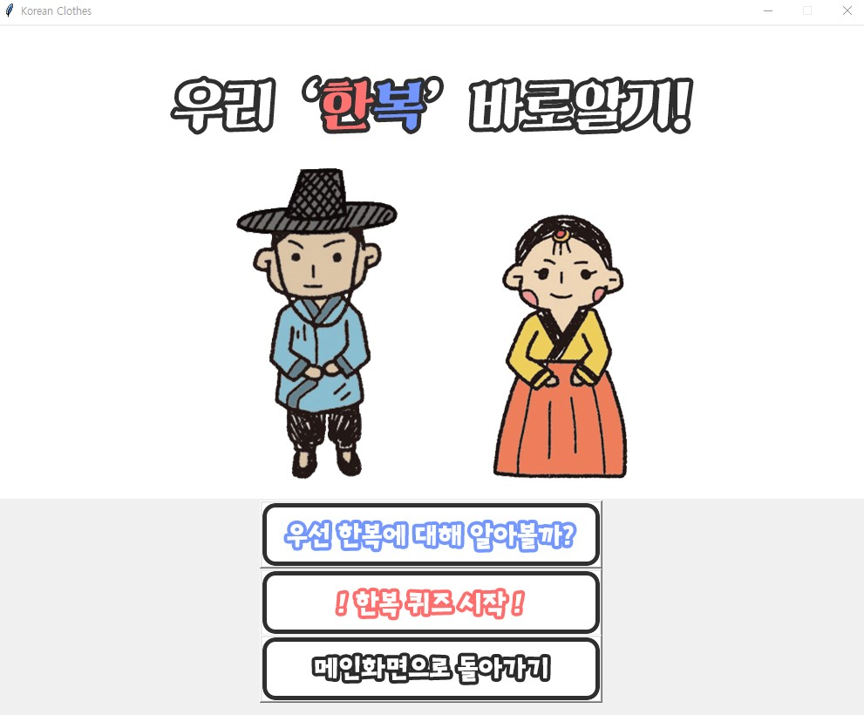
바른 역사 길잡이
메인 코드를 살펴봅시다! (4)
Notes:
1. 전통 의상 메인 화면 실행

Slide 10
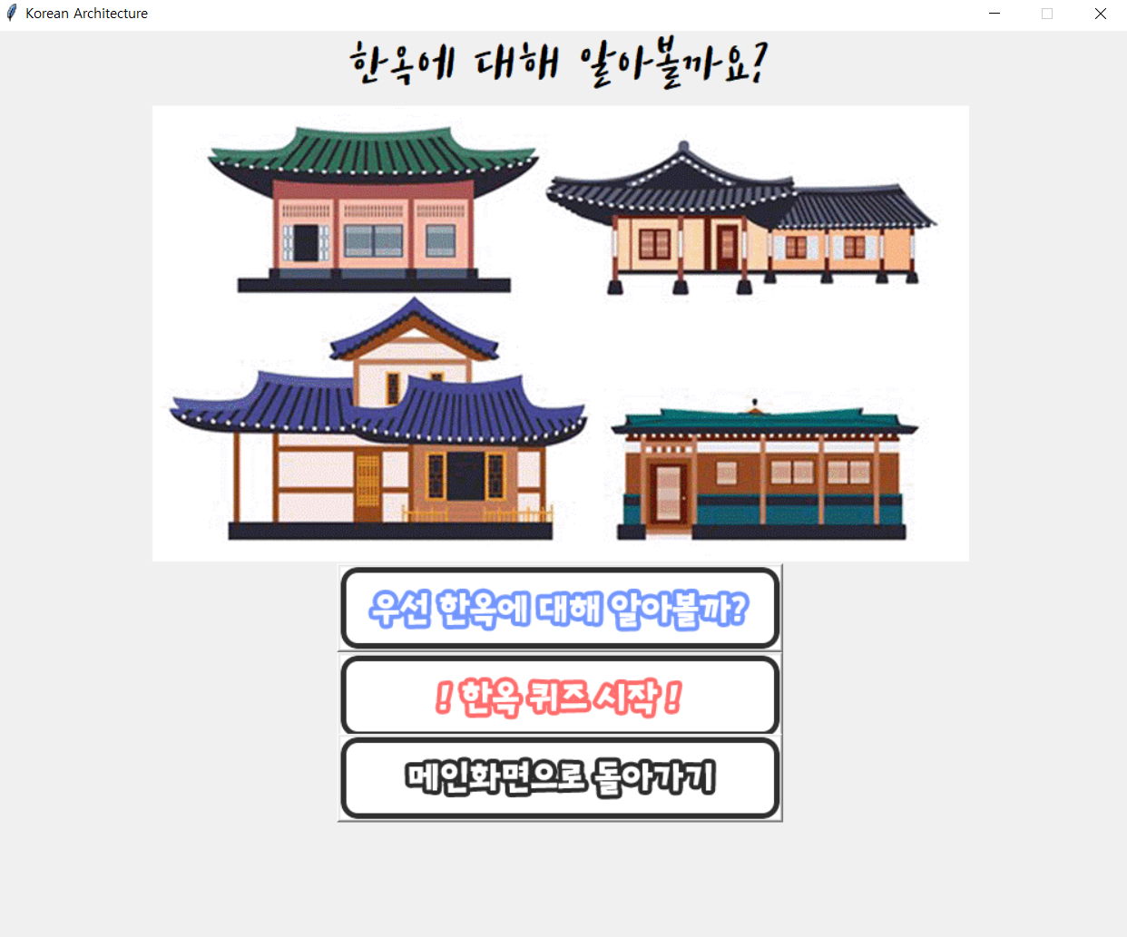
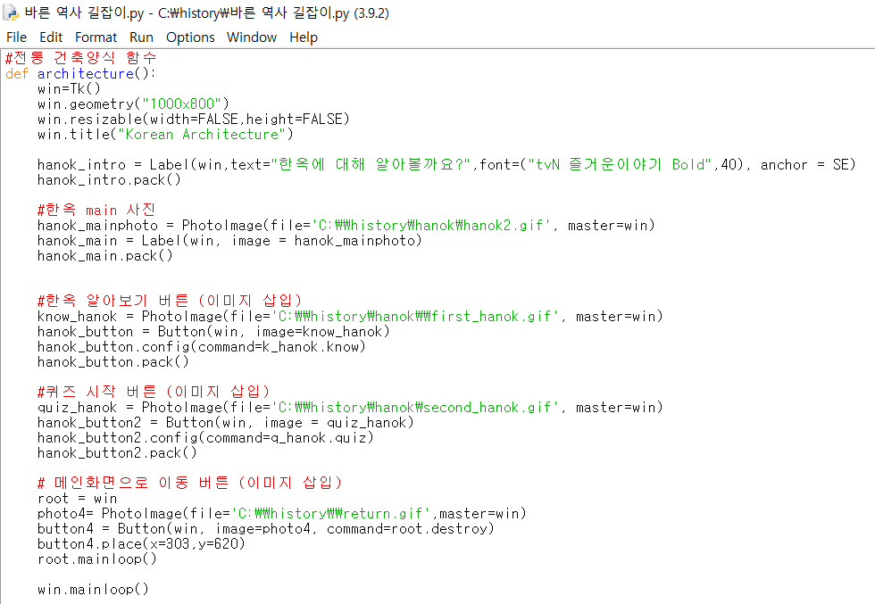
바른 역사 길잡이
메인 코드를 살펴봅시다! (5)
Notes:
전통 건축 메인 화면 실행

Slide 11
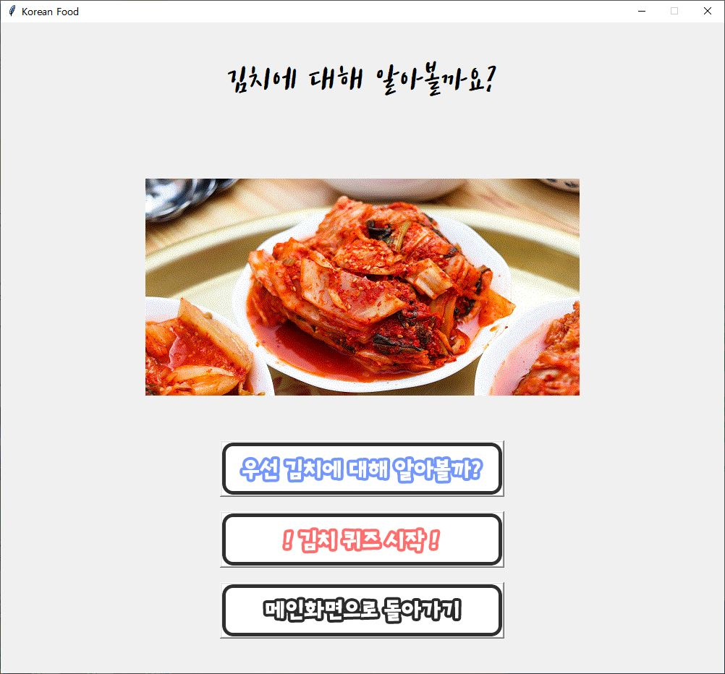
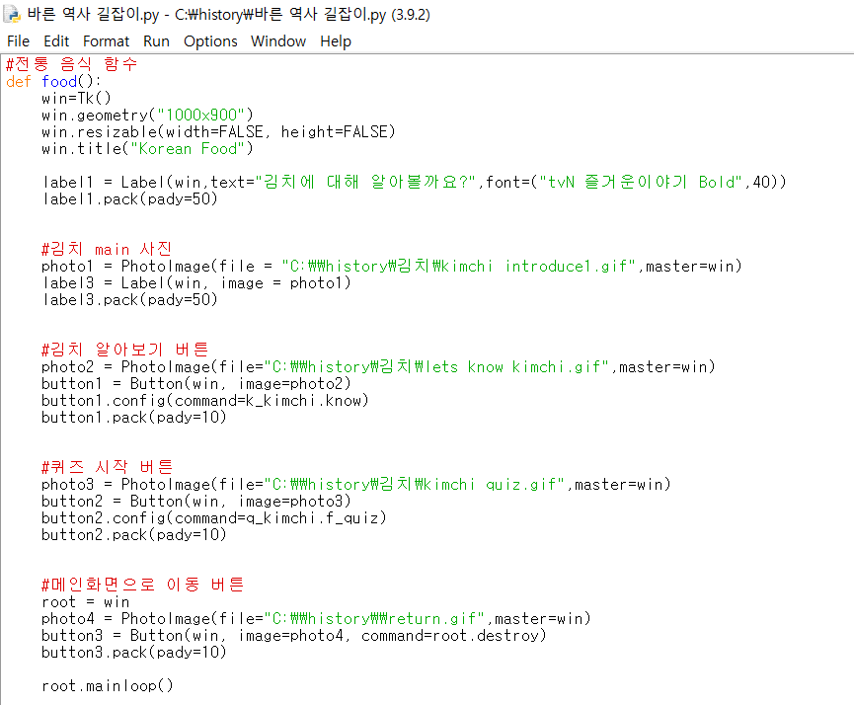
바른 역사 길잡이
메인 코드를 살펴봅시다! (6)
Notes:
전통 음식 메인 화면 실행

Slide 12
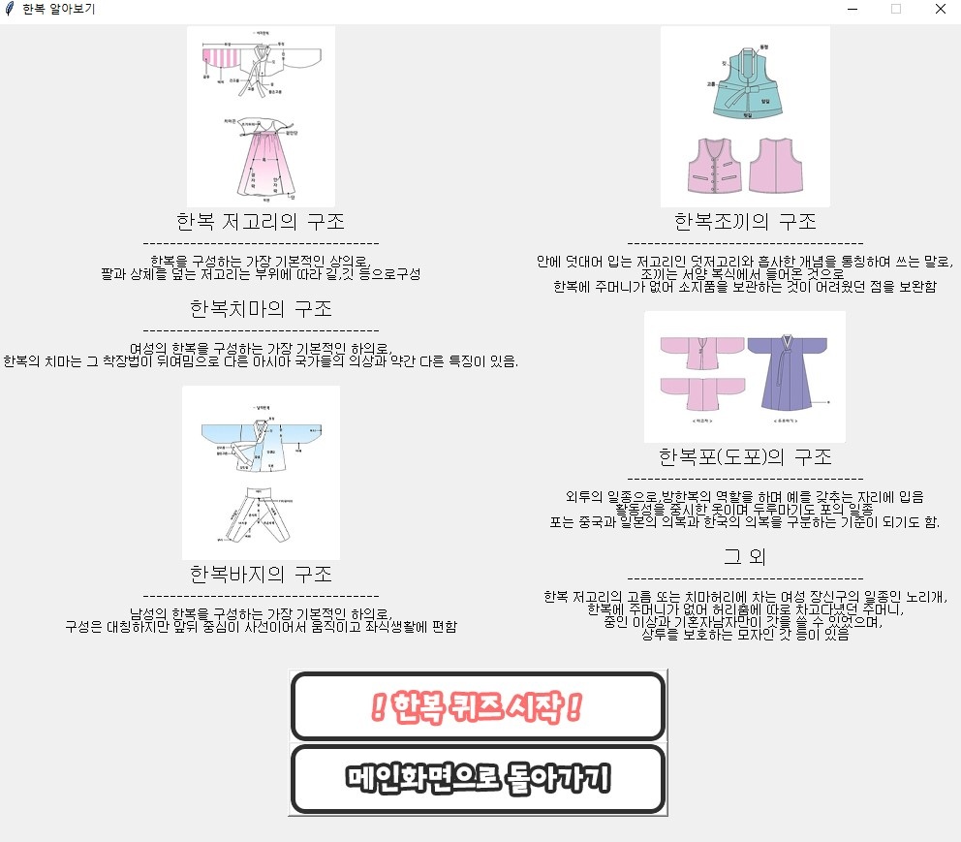
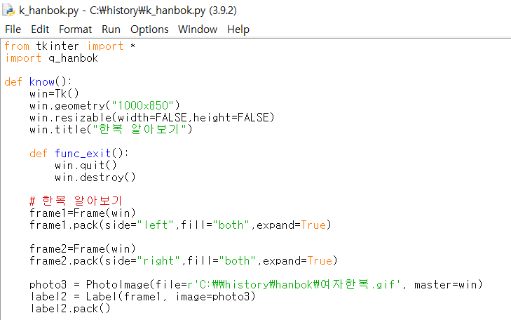
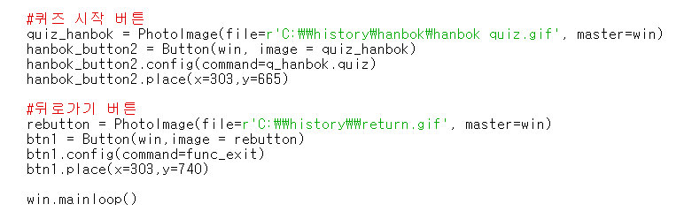
바른 역사 길잡이
모듈 코드를 살펴봅시다! (k_hanbok.py)
Notes:
한복 알아보기 화면 실행 k_hanbok.py

Slide 13
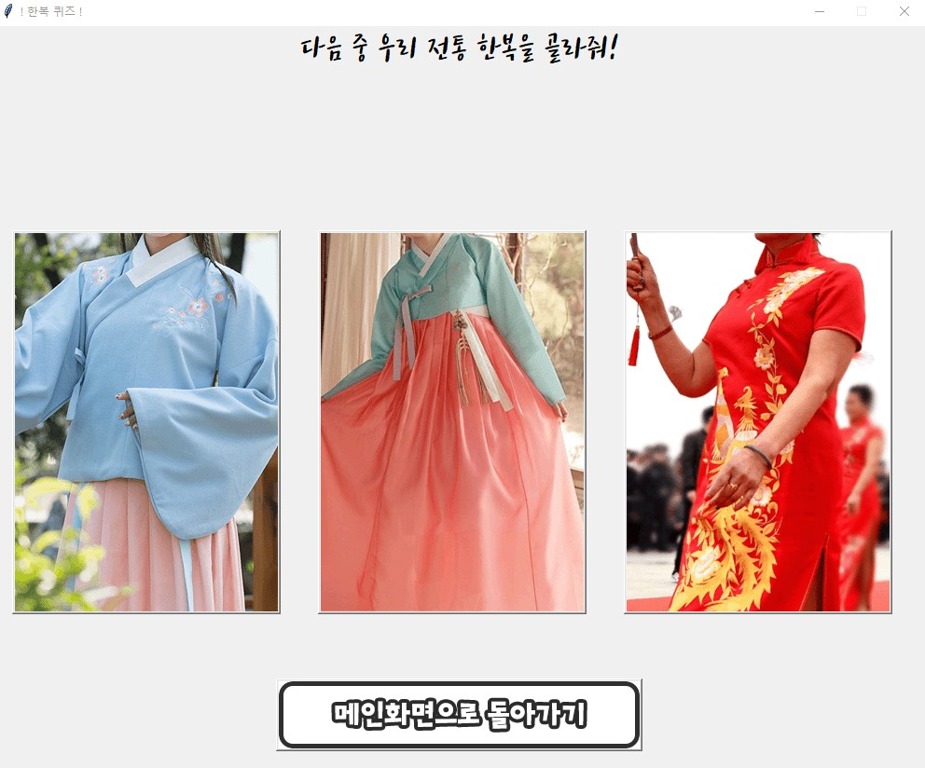
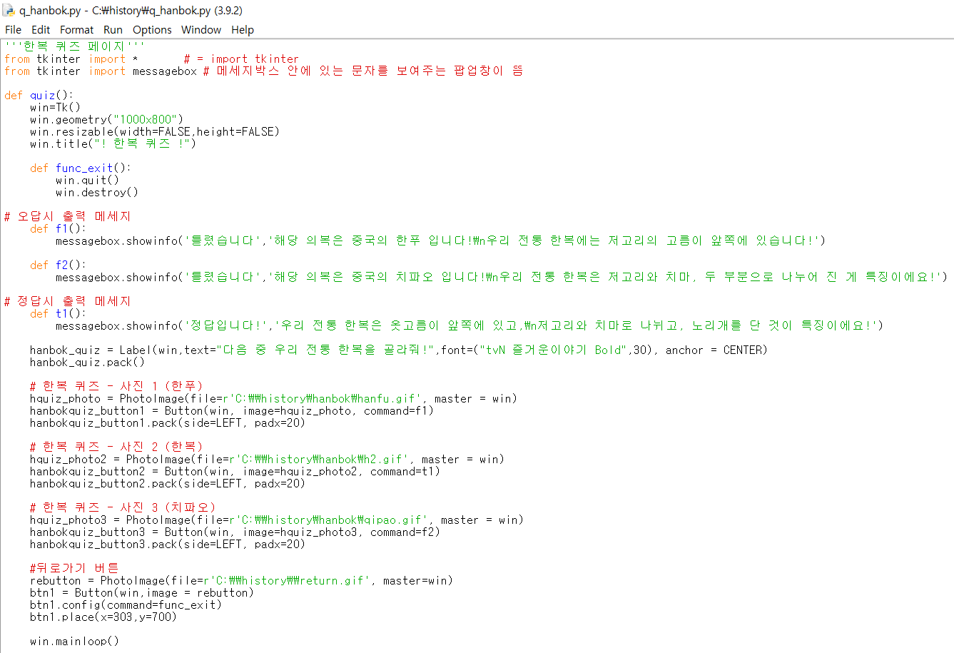
바른 역사 길잡이
모듈 코드를 살펴봅시다! (q_hanbok.py)
Notes:
한복 퀴즈 화면 실행 q_hanbok.py

Slide 14
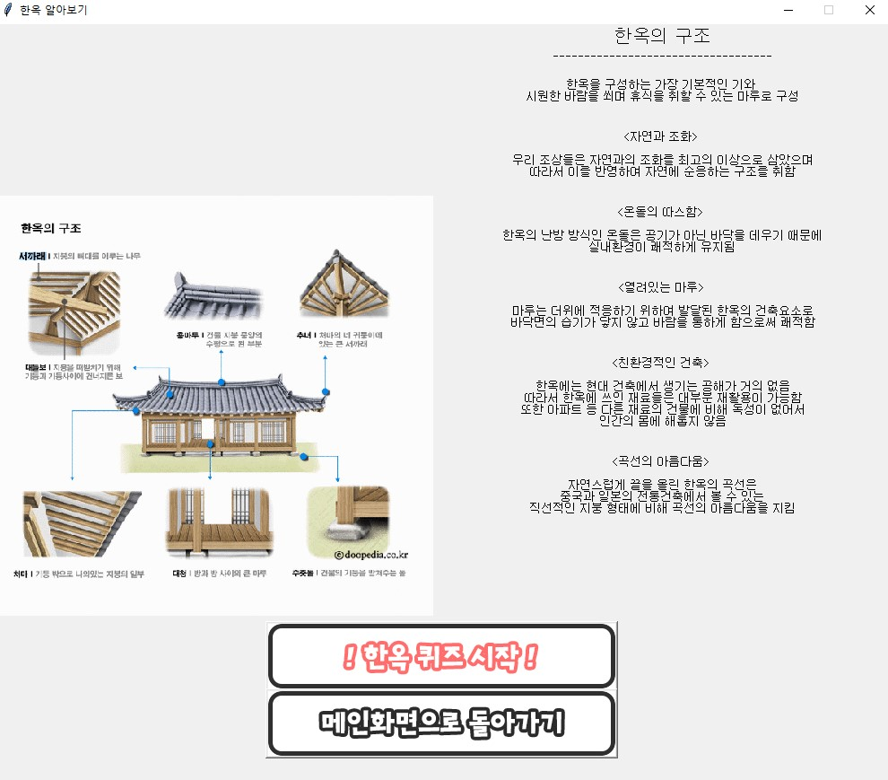
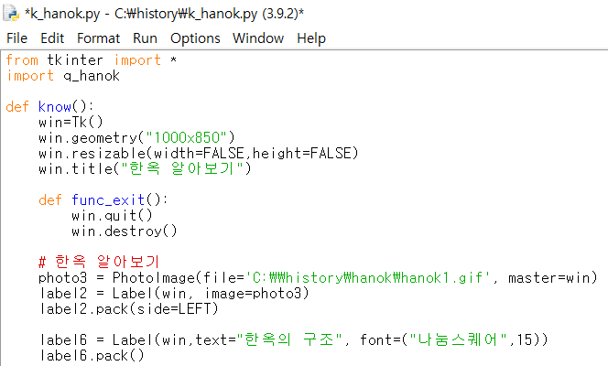
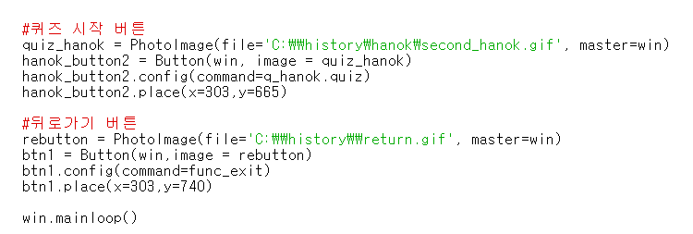
바른 역사 길잡이
모듈 코드를 살펴봅시다! (k_hanok.py)
Notes:
한옥 알아보기 화면 실행 k_hanok.py

Slide 15
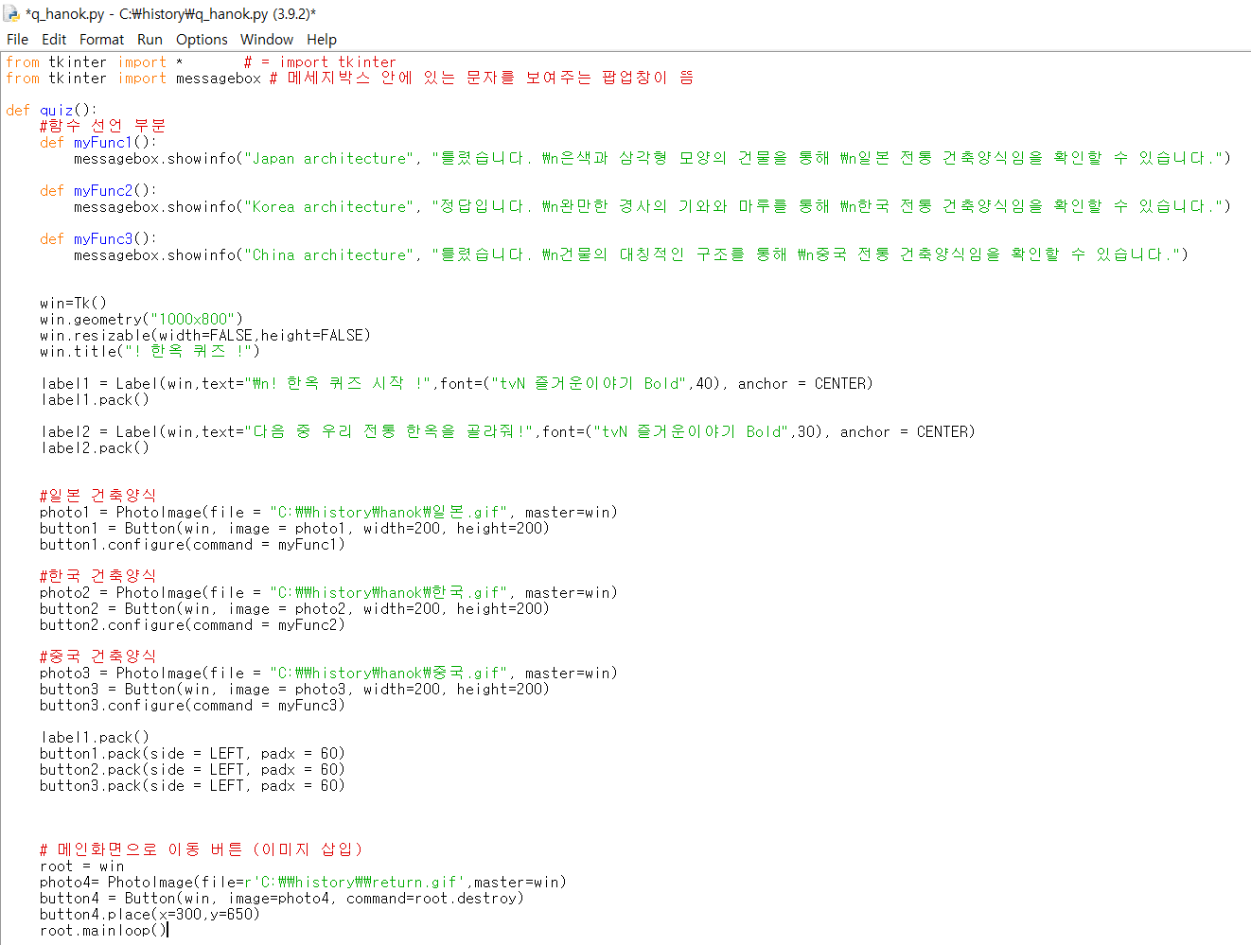
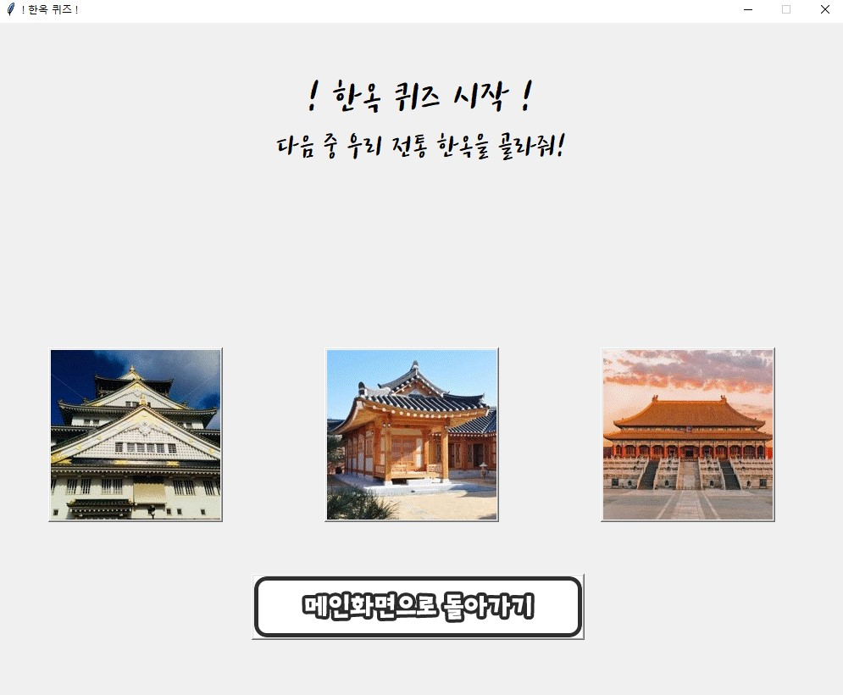
바른 역사 길잡이
모듈 코드를 살펴봅시다! (q_hanok.py)
Notes:
한옥 퀴즈 화면 실행 q_hanok.py

Slide 16
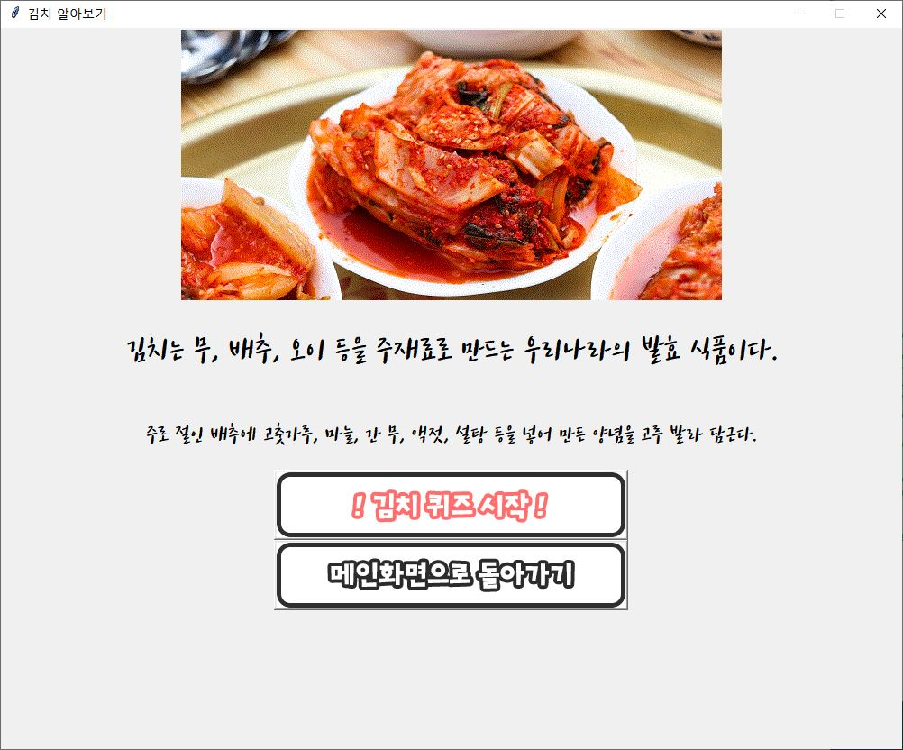
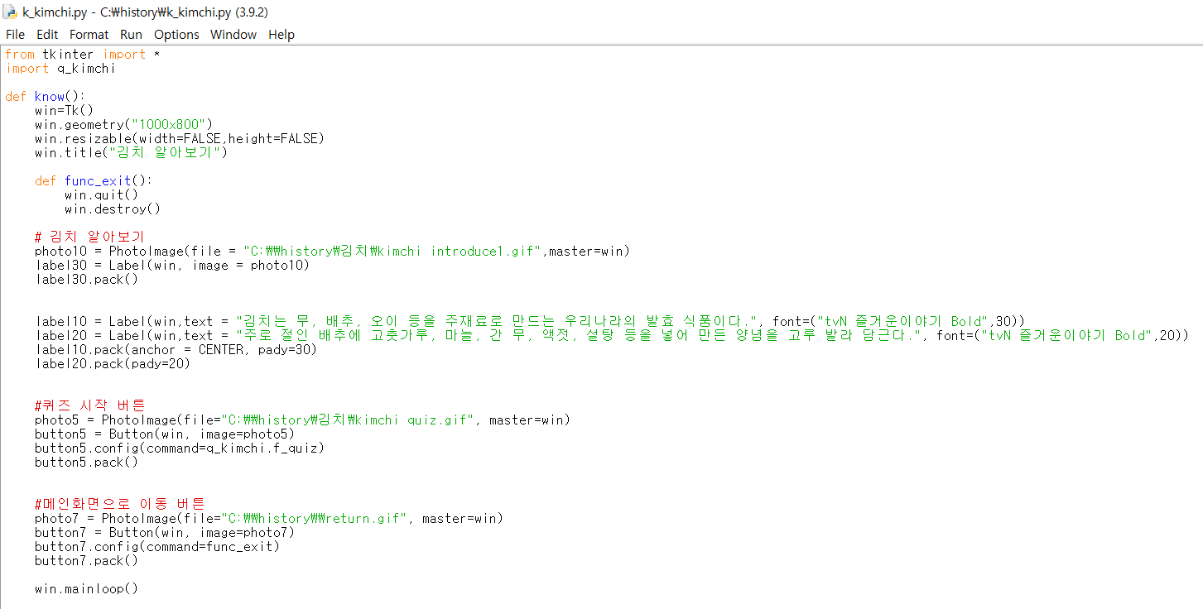
바른 역사 길잡이
모듈 코드를 살펴봅시다! (k_kimchi.py)
Notes:
김치 알아보기 화면 실행 k_kimchi.py

Slide 17
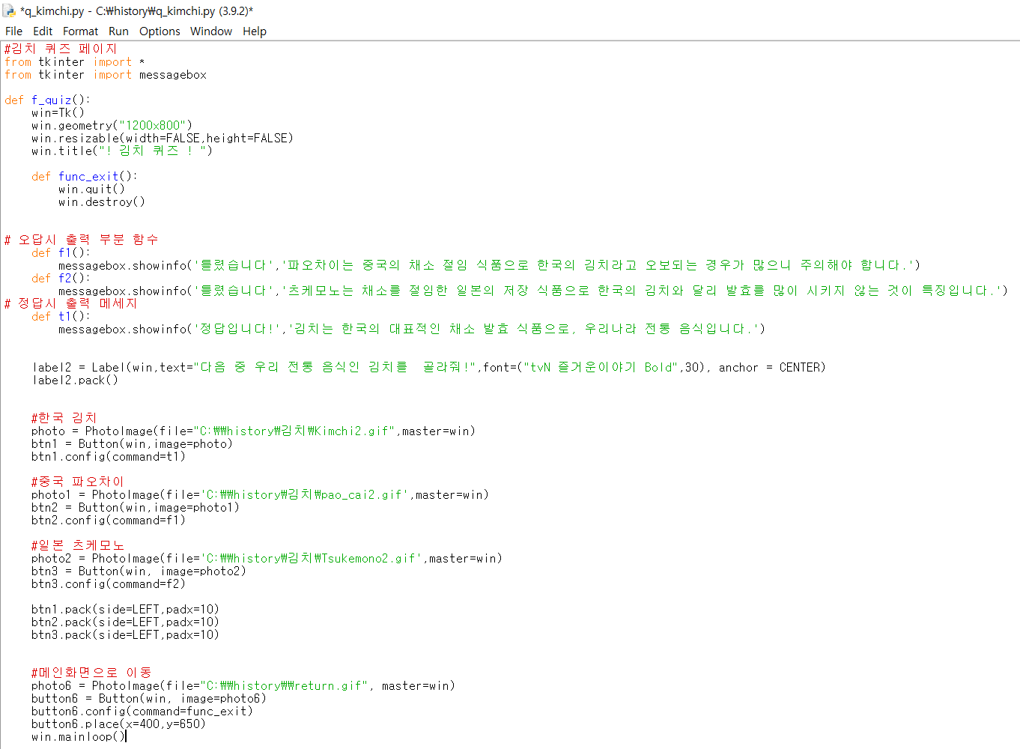
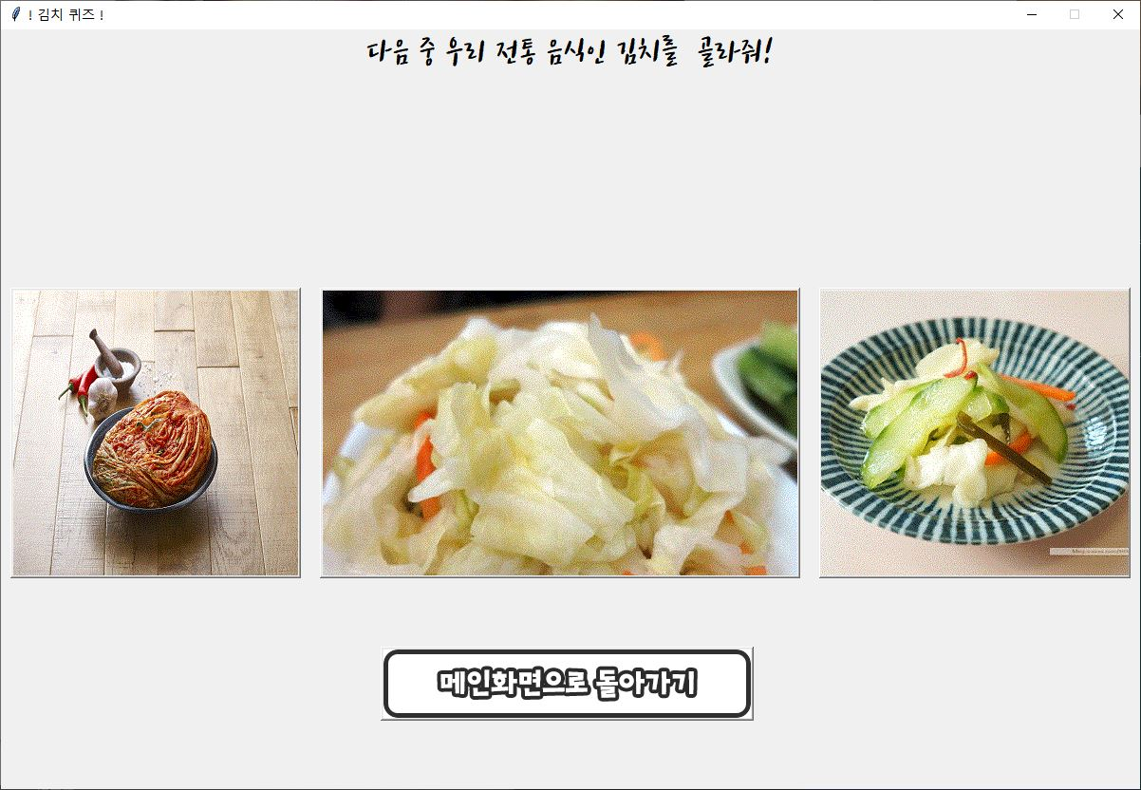
바른 역사 길잡이
모듈 코드를 살펴봅시다! (q_kimchi.py)
Notes:
김치 퀴즈 화면 실행 q_kimchi.py

Slide 18




바른 역사 길잡이
퀴즈를 직접 해봅시다.
코딩 시연 시간

Slide 19






바른 역사 길잡이
질의 응답
Q & A

Slide 20





바른 역사 길잡이
다음시간에
만나요!
들어주셔서 감사합니다 ♥

